Slide 1
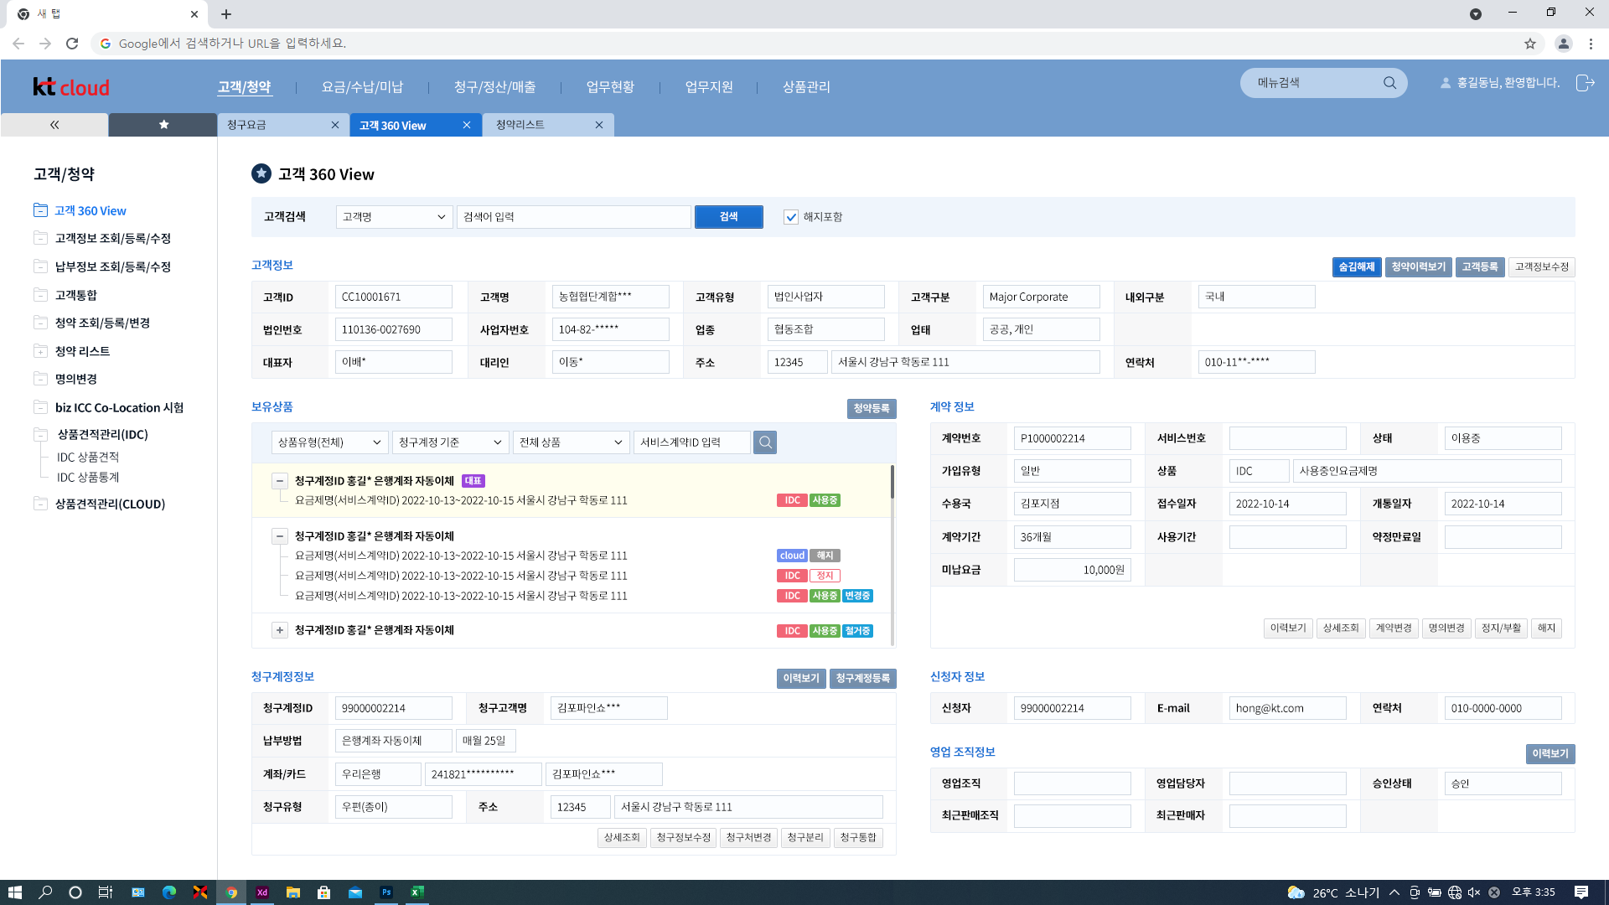
헤더색상
113,156,205
바로 위 세로간격 4
94x26
159
159
119
119
세로간격 10
가로간격
38
가로간격
17
세로사이간격19
100%x92
200x37
147x19
28x27
메뉴검색, 탭
184 208 235
129x28
157x26
세로간격 33
세로간격 22
가로간격
35
네비게이션탭
72 87 104
네비게이션탭
231 231 231
139x26
27x28
가로간격
22
36x13
네비 글자 호버
94 158 244
258x100%
탭 색상
27 114 212
배찌 색상
244 128 142
배찌 색상
110 181 90
배찌 색상242 102 118
배찌 색상
17 157 216
배찌 색상
105 138 241
배찌 색상
151 151 151
배찌 색상
155 68 221
버튼 색상
121 148 177
버튼 색상
26 112 209
버튼 색상
110 181 90
소제목 색상
30 116 213
박스타이틀명 색상
247 247 248
박스내용 색상
251 253 255
박스 border 색상
232 238 246

